Slide 1
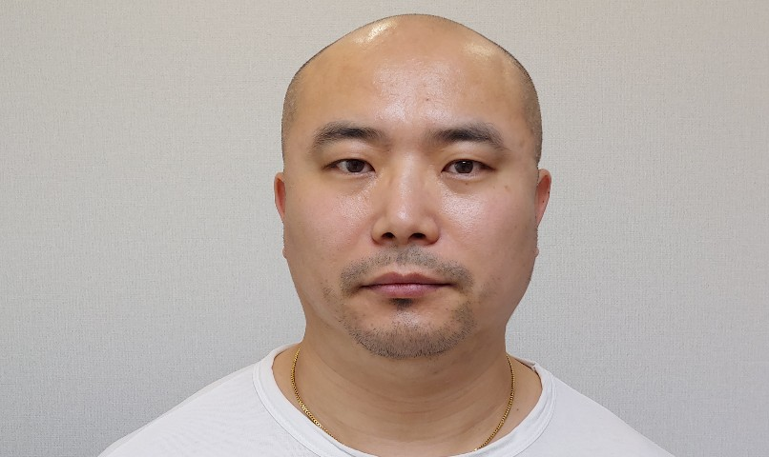
DRAMA
2018 CNTV 왕좌의 대결 금부도사역
2017 CBS 새롭게하소서 조폭역
2000 KBS 태조 왕건 포졸역
MOVIE
2018 상업영화 써치아웃 조폭역
2019 1919 유관순 민초역
광고
2019 TV 조선 건강다큐 백세인생
2019 KBS 다큐 생로병사
2017 홈쇼핑 ENG 보정속옷
주 성 주
JU sung ju
생년월일
신체조건
1981.11
172cm / 75kg
상의 105 / 하의 32 / 신발 270

Slide 2
